Slide 1
Вплив кольорів на людину
Виконав Проданчук Олег 10-А

Slide 2
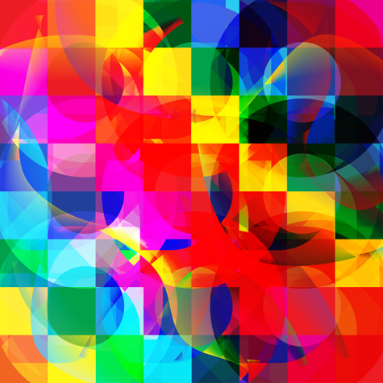
Все життя нас супроводжує колір. Ще в утробі матері ми сприймаємо червоно-рожеве свічення, в якому знаходимося. Колір значно впливає на нас: притягує нас і до нас, змушує робити покупки та викликає різноманітні емоції. Зумовлює раптові почуття і навіть фізіологічні реакції, від припливу крові до почуття холоду.

Slide 3
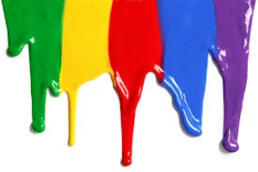
Колір-це…
Колір - це субстанція, що змінюється подібно до звуку, тому існують такі кольори, яких ми, люди, сприйняти неспроможні - точно так, як існують звуки, доступні собаці, але не чутні людині. Сучасні вчені доводять, що наша колірна чутливість розвивається, з часом ми зможемо бачити такі кольори, які абсолютно недоступні зараз.

Slide 4



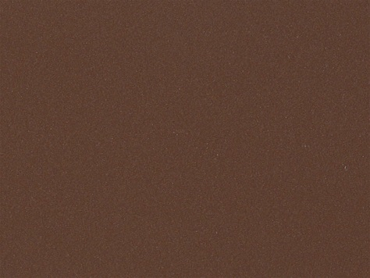



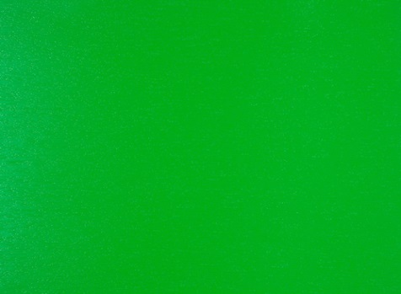




Вплив кольору на психологічний та емоційний стан

Slide 5
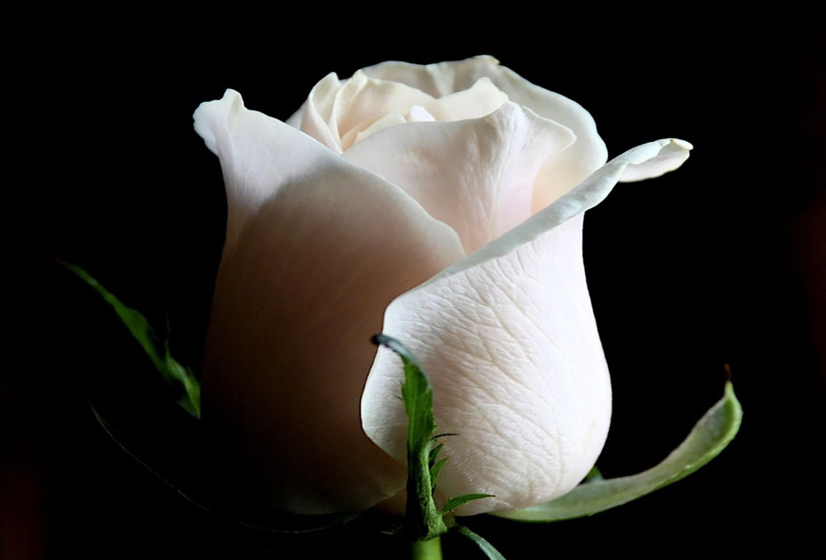
Білий
Білий може підняти тонус в похмурий день, він допомагає подолати скованість.

Slide 6
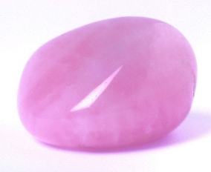
Рожевий
Рожевий, рум'яно-рожевий допоможе вам в горі і турботах. Цей колір викликає почуття комфорту та допомагає в критичних ситуаціях - спробуйте скористатися цим кольором у випадку якої-небудь невдачі.

Slide 7
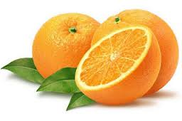
Помаранчевий
Біль, тяжке потрясіння, приниження особистої гідності допомагає пережити помаранчевий колір. Якщо ви не сприймаєте помаранчевий колір, це каже про те, що ви боїтесь рухатися по життю вперед, маючи в минулому невдачу, втрату чи горе. Саме помаранчевий здатний допомогти зняти ці блоки.

Slide 8
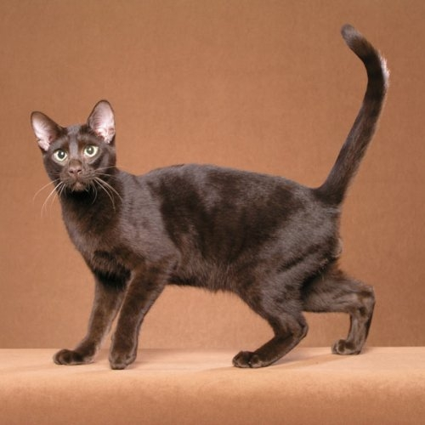
Коричневий
Коричневий є кольором землі і може надати тихе сховище та підтримати в часи тривог та переживань.

Slide 9
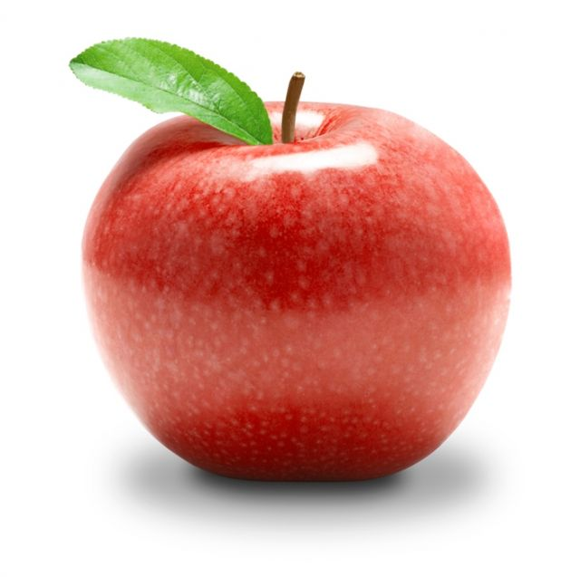
Червоний
Червоний - і це знаємо ми усі – є символом чутливості та символізує, що ви готові до відносин з протилежною статтю. Якщо людина роздратована або щойно пережила потрясіння, намагайтеся уникати червоного. Але якщо вам потрібний новий імпульс в житті, заохочення - зверніться по допомогу до цього кольору.

Slide 10
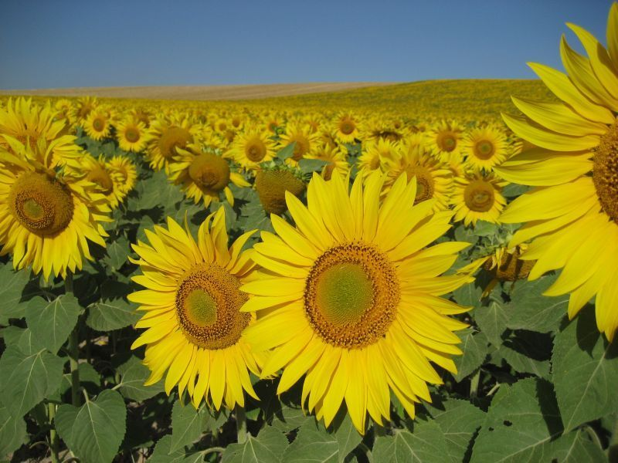
Жовтий
Жовтий очищує, він протидіє заклопотаності, похмурим думкам і дозволяє підвищити самооцінку.

Slide 11

Блакитний
Блакитний можна використовувати для пом'якшення грубої поведінки та виховання співчуття, також він допомагає примиритися з дійсністю та лікує емоційний біль. Якщо ви вирішили схуднути - не використовуйте в одязі цей колір.

Slide 12
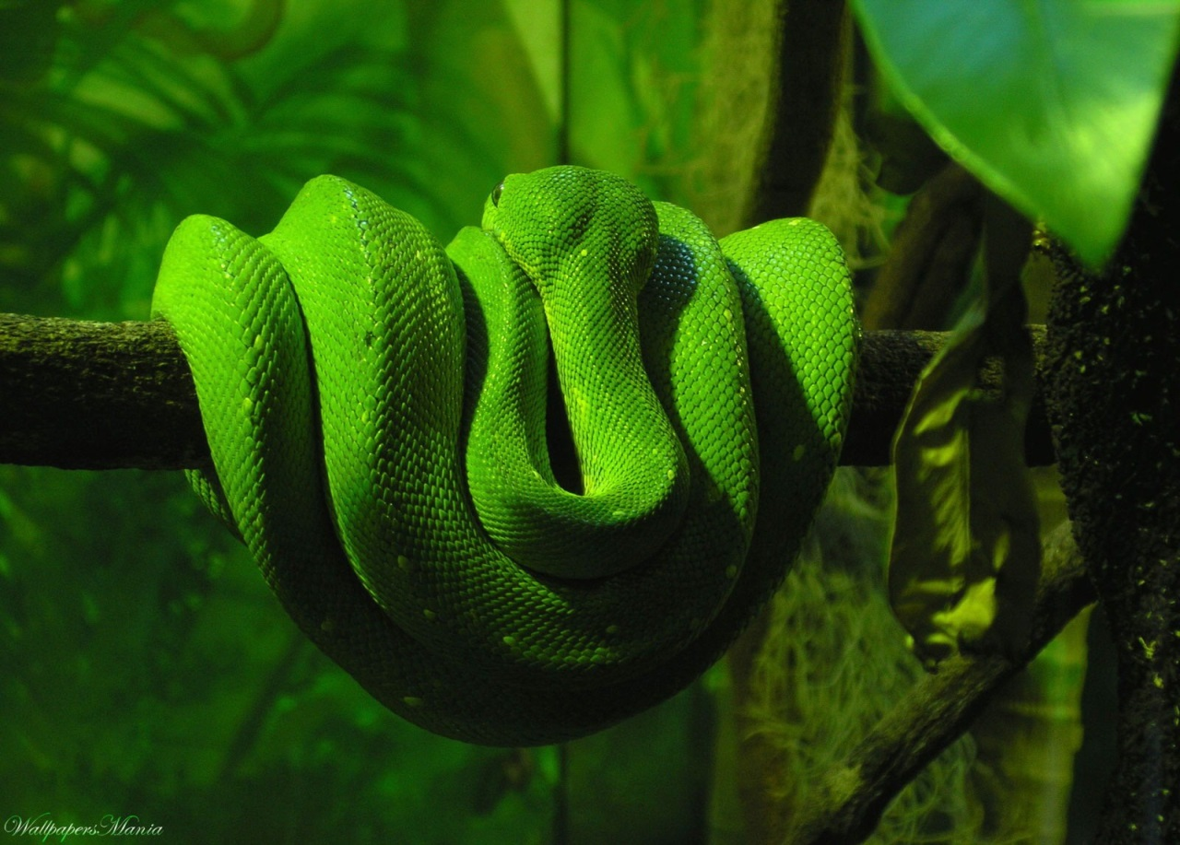
Зелений
Зелений допоможе адаптуватися до незнайомих обставин. Він лікує розлагоджену нервову систему і несе заспокоєння.

Slide 13
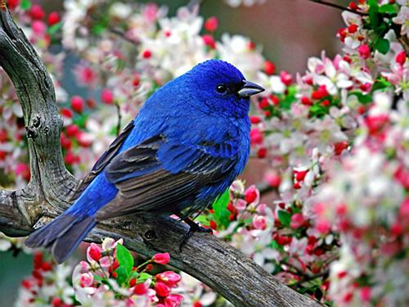
Синій
Синій знищує не тільки мікроби, але й астральні забруднення. Він допомагає стерти з пам'яті болісні спогади та позбутися від різноманітних шкідливих звичок.

Slide 14
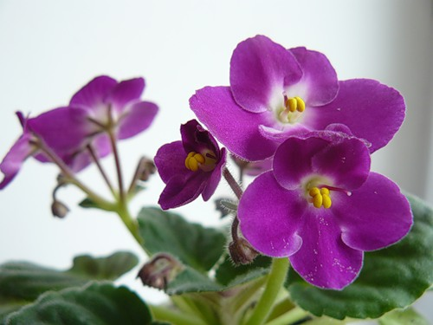
Фіолетовий
Фіолетовий бажано застосовувати тільки в комбінації з іншими кольорами, його надлишок призводить до депресій. Це колір лідера, його застосування допомагає розвинути в собі якості керівника. Цей колір також не рекомендується використовувати для роботи з дітьми.

Slide 15
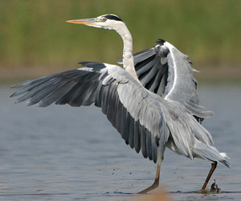
Сірий
Сірий заохочує мислення зі здоровим глуздом, але одночасно сприяє безрозсудливості. Також він заспокоює розлагоджені нерви.

Slide 16
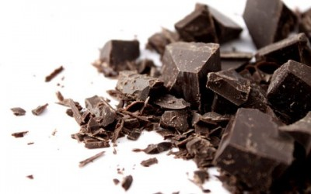
Чорний
Чорний - це колір темряви, але парадокс в тому, що в самому серці темряви є світло. Просто мало хто наважується заглянути у темряву так глибоко. Тому чорний допомагає нам заглянути в себе та розкритися. Але не забудьте, що після застосування чорного, краще повернутися до усієї палітри кольорів.

Slide 17
Дякую за увагу

